Slide 1
スポーツの姿勢推定のための 人体モデル拡張と追加学習
長岡工業高等専門学校 視覚情報処理研究室 野口凜人
Notes:
電子機械システム工学専攻の野口凜人が「柔道選手の動作に対する3次元骨格推定について」と題しまして発表させていただきます。
Hello everyone.
Im Rito Noguchi.
I intoroduce about “3D Pose Estimation for Judo Players’ Movement”

Slide 2
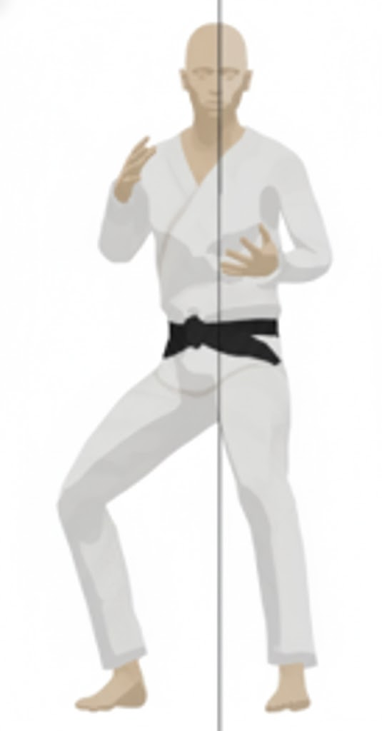
背景
スポーツにおける姿勢推定の活用
・モーションキャプチャの装着は競技性や安全性を損なう → 動画像からの姿勢推定
動画像からの姿勢推定の課題
・オクルージョン：により精度が大幅に低下する
・既存データセット（H36M）の関節数は全身17点 → 人体の柔軟性を再現できない
オクルージョンに対する精度向上と人体モデルの拡張には深層学習モデルに対する追加学習が有効
データセット
正確なデータセット（画像とポーズの組み合わせ）が大量に必要 → 実世界での収集が困難
画像
ポーズ
Notes:
スポーツにおける姿勢推定の活用
・モーションキャプチャ（マーカー装着）は競技性や安全性を損なう懸念がある。
・カメラ映像のみから動作を取得できる深層学習ベースの姿勢推定技術が強く求められている。
従来手法の課題
・オクルージョン： 精度が大幅に低下する。
・関節点数の不足： 既存モデル（COCOデータセット等）の関節数は17点と少なく、身体の柔軟な曲げ伸ばし動作の再現には不十分である。
オクルージョンや関節点数の不足を解決し、スポーツの動作をより正確に推定するには，人体モデルの拡張とオクルージョンに対する精度向上が必要である
追加学習が有効だと考える
人物が写る画像とその人物がどのような姿勢をとっているかを対応づけた学習データ
過学習を防ぐためには，学習データを大量に用意したいが，実世界で人物の姿勢を正確に取得することは困難であり，人物の性別や体格といったバリエーションを確保することも容易ではない．

Slide 3
目的
・人体の柔軟性を再現するのに十分な関節点をもった人体モデルの実装手法
・3DCGを用いたデータセットの拡張手法
単一視点からの3次元姿勢推定における「人体の柔軟性の再現」、「セルフオクルージョンに足する精度向上」を目的とする

Slide 4
研究手法
工程① 人体モデル拡張
工程② データ作成・追加学習
工程③ 精度評価
首から腰の間に新たに関節点を追加配置する
3DCGを用いて、アノテーションデータを自動生成し追加学習
テストデータで柔軟性・恒常性、およびセルフオクルージョン精度を評価する
3つの工程を繰り返し実施することで、得られたモデル間の推定精度を比較することで、体の柔軟性を再現するのに最適な関節点数を定める
Notes:
本研究では，3D仮想空間において柔道選手を模した3Dモデルを用いて，柔道動作に対応したデータセットの作成を行う手法を提案する．
データセットには，人物が写る画像とその人物がどのようなポーズをとっているかを対応づけた学習データが必要である．実世界で人物のポーズを正確に取得することは困難であり，人物の性別や体格といったバリエーションの確保が難しいという課題がある．
Motion analysis technology using deep learning has been used in sports industry but existing 3D pose estimation models designed for everyday scenes. There for estimation accuracy is low in sports like judo.
The dataset requires training data that matches images of people with the poses. It is difficult to accurately capture people's poses in the real world, and there are challenge of ensuring variations people's gender and physique.
This study proposes a method to create a judo-specific dataset by using 3D models in a 3D virtual space, enabling the extension of people’s from a single pose.

Slide 5
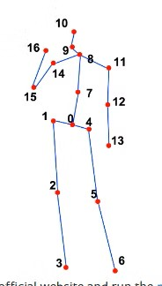
研究内容
工程① 人体モデルの拡張
関節点数：首から腰の間に新たに2つのキーポイントを追加（合計19点）
使用する姿勢推定モデル
2次元姿勢推定（HRNet）： 画像から人物の2D姿勢推定を行う
3次元姿勢変換（MotionBERT）： 2D座標の座標データと画像からを3D姿勢へ変換する
既存のキーポイントの配置（17点）
拡張後のキーポイントの配置（19点）

Slide 6
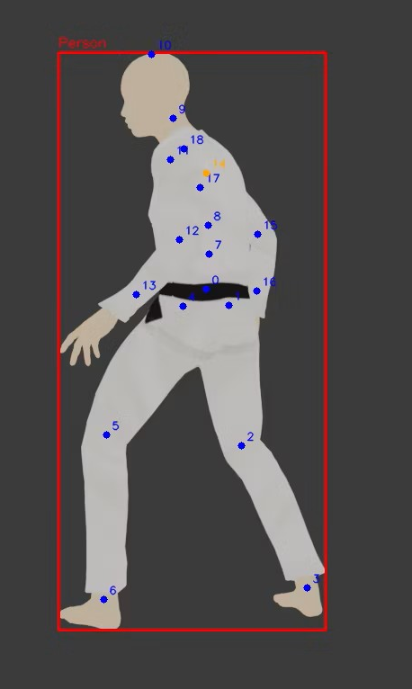
研究内容
工程② データセットの拡張と追加学習
・データセット
モーションデータ：330フレーム、アバター：1体、カメラ：１２台
train：4000組、val：80組、test：ｍ組
アノテーションデータ
- 19点のキーポイントの3D座標、2D座標
- 各キーポイントの信頼度
- BBOXの座標
・追加学習 エポック数：100
Training data
Pose
データセットの画像とアノテーションデータの例
Notes:
本研究では，3D仮想空間において柔道選手を模した3Dモデルを用いて，柔道動作に対応したデータセットの作成を行う手法を提案する．
データセットには，人物が写る画像とその人物がどのようなポーズをとっているかを対応づけた学習データが必要である．実世界で人物のポーズを正確に取得することは困難であり，人物の性別や体格といったバリエーションの確保が難しいという課題がある．
Motion analysis technology using deep learning has been used in sports industry but existing 3D pose estimation models designed for everyday scenes. There for estimation accuracy is low in sports like judo.
The dataset requires training data that matches images of people with the poses. It is difficult to accurately capture people's poses in the real world, and there are challenge of ensuring variations people's gender and physique.
This study proposes a method to create a judo-specific dataset by using 3D models in a 3D virtual space, enabling the extension of people’s from a single pose.

Slide 7
実験
工程③ 恒常性の評価
テスト用のデータセットに対して姿勢推定を行った
正解データと推定結果で各キーポイント間の距離を比較
結果: head〜spine5の6区間について、区間長のフレーム間変動係数(CV)を推定・正解で比較(Camera1)
区間 | 推定CV | 正解CV
head - spine0 | 0.041 | 0.042
spine0 - spine1 | 0.214 | 0.000
spine1 - spine2 | 0.267 | 0.003
spine2 - spine3 | 0.251 | 0.000
spine3 - spine4 | 0.281 | 0.000
spine4 - spine5 | 0.296 | 0.000
・正解(剛体骨格)はCVがほぼ0だが、推定はspine系区間で21〜30%変動 → 骨長の恒常性に課題
・head-spine0のみ推定CVが低いのは、モデルのroot関節がx,y=(0,0)に固定される正規化の
アーティファクトによるもので、精度の高さを意味しない
Notes:
本研究では，3D仮想空間において柔道選手を模した3Dモデルを用いて，柔道動作に対応したデータセットの作成を行う手法を提案する．
データセットには，人物が写る画像とその人物がどのようなポーズをとっているかを対応づけた学習データが必要である．実世界で人物のポーズを正確に取得することは困難であり，人物の性別や体格といったバリエーションの確保が難しいという課題がある．
Motion analysis technology using deep learning has been used in sports industry but existing 3D pose estimation models designed for everyday scenes. There for estimation accuracy is low in sports like judo.
The dataset requires training data that matches images of people with the poses. It is difficult to accurately capture people's poses in the real world, and there are challenge of ensuring variations people's gender and physique.
This study proposes a method to create a judo-specific dataset by using 3D models in a 3D virtual space, enabling the extension of people’s from a single pose.

Slide 8
実験
工程③ 柔軟性の評価
方法: 肩-肘-手首、股関節-膝-足首の3点から関節角度を算出し、可動範囲・正解との相関を比較(Camera1)
関節 | 推定 可動範囲 | 正解 可動範囲 | 角度相関
left_elbow | 71.4°〜131.0° | 86.7°〜127.4° | 0.90
right_elbow | 78.3°〜145.4° | 73.3°〜146.4° | 0.13
left_knee | 11.8°〜149.4° | 71.0°〜155.9° | 0.66
right_knee | 21.8°〜141.7° | 47.5°〜159.5° | 0.90
・left_elbow・right_kneeは動きのタイミングとの相関が高い(0.9前後)
・left_kneeは推定の可動範囲が正解より大きく広がっており、非現実的な曲がり方をしている疑い
Notes:
本研究では，3D仮想空間において柔道選手を模した3Dモデルを用いて，柔道動作に対応したデータセットの作成を行う手法を提案する．
データセットには，人物が写る画像とその人物がどのようなポーズをとっているかを対応づけた学習データが必要である．実世界で人物のポーズを正確に取得することは困難であり，人物の性別や体格といったバリエーションの確保が難しいという課題がある．
Motion analysis technology using deep learning has been used in sports industry but existing 3D pose estimation models designed for everyday scenes. There for estimation accuracy is low in sports like judo.
The dataset requires training data that matches images of people with the poses. It is difficult to accurately capture people's poses in the real world, and there are challenge of ensuring variations people's gender and physique.
This study proposes a method to create a judo-specific dataset by using 3D models in a 3D virtual space, enabling the extension of people’s from a single pose.

Slide 9
実験
工程③ セルフオクルージョンに対する精度の評価
方法: 正解のvisibilityフラグ(遮蔽/可視)で層別し、遮蔽時と可視時の角度誤差を比較(Camera1)
関節 | 遮蔽時MAE | 可視時MAE
right_elbow | 24.7° (n=94) | 11.1° (n=7)
right_knee | 15.0° (n=24) | 20.9° (n=77)
・right_elbowは遮蔽時に誤差が明確に悪化 → セルフオクルージョンが精度を下げる典型例
・right_kneeは逆の傾向。遮蔽区間(78〜101フレーム)が動作終盤の低動作量フェーズと重なって
おり、遮蔽の影響と動作量の影響が交絡している可能性がある
・MotionBertの keypoint_scores は全フレーム常に1.0固定で、自己申告の信頼度は使えなかった
Notes:
本研究では，3D仮想空間において柔道選手を模した3Dモデルを用いて，柔道動作に対応したデータセットの作成を行う手法を提案する．
データセットには，人物が写る画像とその人物がどのようなポーズをとっているかを対応づけた学習データが必要である．実世界で人物のポーズを正確に取得することは困難であり，人物の性別や体格といったバリエーションの確保が難しいという課題がある．
Motion analysis technology using deep learning has been used in sports industry but existing 3D pose estimation models designed for everyday scenes. There for estimation accuracy is low in sports like judo.
The dataset requires training data that matches images of people with the poses. It is difficult to accurately capture people's poses in the real world, and there are challenge of ensuring variations people's gender and physique.
This study proposes a method to create a judo-specific dataset by using 3D models in a 3D virtual space, enabling the extension of people’s from a single pose.

Slide 10
考察
考察
・3D推定モデルは動きのタイミング(方向性)は捉えられているが、剛体骨格としての物理的整合性
(骨長の恒常性)や関節可動範囲の妥当性には課題が残る
・セルフオクルージョンは精度に影響するが、動作量など他要因と交絡しやすく、遮蔽の有無だけ
では単純に評価しきれない
・本発表の評価はCamera1の単一視点によるものであり、多視点での検証は今後の課題とする
Notes:
本研究では，3D仮想空間において柔道選手を模した3Dモデルを用いて，柔道動作に対応したデータセットの作成を行う手法を提案する．
データセットには，人物が写る画像とその人物がどのようなポーズをとっているかを対応づけた学習データが必要である．実世界で人物のポーズを正確に取得することは困難であり，人物の性別や体格といったバリエーションの確保が難しいという課題がある．
Motion analysis technology using deep learning has been used in sports industry but existing 3D pose estimation models designed for everyday scenes. There for estimation accuracy is low in sports like judo.
The dataset requires training data that matches images of people with the poses. It is difficult to accurately capture people's poses in the real world, and there are challenge of ensuring variations people's gender and physique.
This study proposes a method to create a judo-specific dataset by using 3D models in a 3D virtual space, enabling the extension of people’s from a single pose.

Slide 11
まとめ・今後の課題
まとめ
・独自データセットで追加学習したモデルにより3D姿勢推定を実施し、恒常性・柔軟性・セルフ
オクルージョン精度の3観点から評価した
・動作タイミングへの追従は一定確認できたが、骨長の恒常性・関節可動域の妥当性には改善余地
今後の課題
・多視点(全12カメラ)での検証実施
・骨長制約・時間的平滑化の導入によるジッター抑制
・遮蔽に強いモデルにするための学習データ拡充
・動作量とセルフオクルージョンの交絡を排した評価設計
Notes:
本研究では，3D仮想空間において柔道選手を模した3Dモデルを用いて，柔道動作に対応したデータセットの作成を行う手法を提案する．
データセットには，人物が写る画像とその人物がどのようなポーズをとっているかを対応づけた学習データが必要である．実世界で人物のポーズを正確に取得することは困難であり，人物の性別や体格といったバリエーションの確保が難しいという課題がある．
Motion analysis technology using deep learning has been used in sports industry but existing 3D pose estimation models designed for everyday scenes. There for estimation accuracy is low in sports like judo.
The dataset requires training data that matches images of people with the poses. It is difficult to accurately capture people's poses in the real world, and there are challenge of ensuring variations people's gender and physique.
This study proposes a method to create a judo-specific dataset by using 3D models in a 3D virtual space, enabling the extension of people’s from a single pose.

